Slide 1

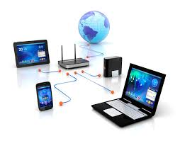
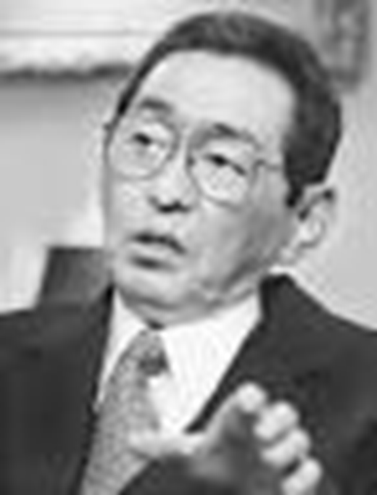
Creating a Ubiquitous Network Society -- Japan, a Nation Built on Technology
Kunio Nakamura

Slide 2
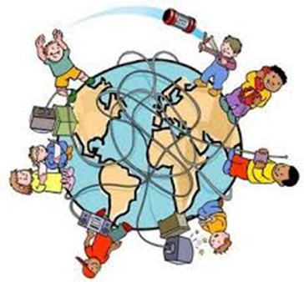
«La sociedad de la ubicuidad se encuentra a un paso de nosotros».
Sociedad de la ubicuidad se refiere a una sociedad donde cualquier persona puede disfrutar, en cualquier momento y en cualquier lugar, una amplia gama de servicios a través de diversos dispositivos terminales y redes, mismos que son propensos a ser común para el año 2010.

Slide 3
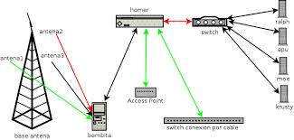
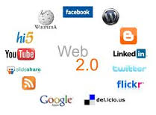
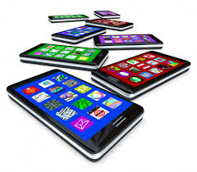
En términos generales, tres cosas son particularmente importantes para la creación de una sociedad de la ubicuidad. Se trata de la infraestructura de red, equipos terminales y contenidos del servicio.

Slide 4

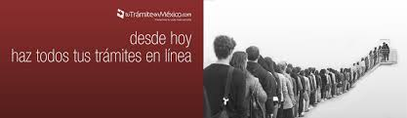

En este sentido la estrategia de Japón ha cambiado la cara de los servicios públicos, por ejemplo:
Casi todas las escuelas publicas, ahora están conectadas a internet, existen las clases en línea.
En el área de la administración, ahora existen diversos tramites que se pueden realizar en línea.
Mejora en las líneas de telecomunicaciones, así como una disminución en el precio de las comunicaciones.

Slide 5

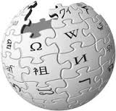

Mientras tanto, todo lo contrario que está sucediendo a la televisión.
La difusión de la televisión de forma digital se esta acelerando, contribuyendo con esto, a un nuevo ambiente donde las personas pueden recibir una gran variedad de servicios.
Contrario a esto, La ventaja y practicidad de poder ver o dejar de ver lo que la gente desea, buscar información útil, incluso hacer compras da a la banda ancha una ventaja, por lo que se emplea cada vez mas la PC, y le da una ventaja sobre la televisión.

Slide 6
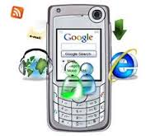
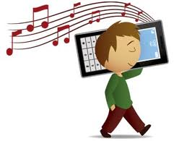
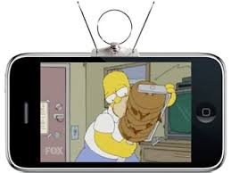
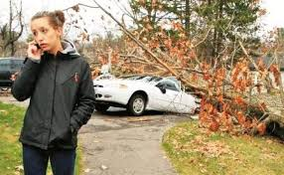
El celular también se podrá utilizar para difundir información programas de música y video, pudiendo también contribuir por ejemplo en desastres naturales dando información vital a las victimas; con esto se convierte al teléfono como una tv, cámara, dispositivo de almacenamiento, dejando en atraso a las televisiones.

Slide 7
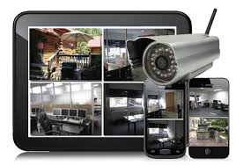
Servicios que llevan a una sociedad de la ubicuidad
La sociedad de la oblicuidad, debe de garantizar la seguridad en sus diversos aspectos, entre los avances tenemos por ejemplo que:
ahora, los usuarios pueden comprobar de forma remota la seguridad de su casa.
También se planea que en el futuro todo se pueda dirigir con un solo mando para todos los aparatos del hogar.

Slide 8
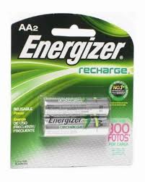
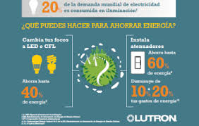
También se busca el contribuir al control y ahorro de la energía y los recursos, es por esto que existen proyectos como:
Servicio para controlar el uso de pilas de combustible de uso doméstico.
comprobación automática y el control de aparatos eléctricos y consumible.
control automático de los niveles de consumo energético de los aparatos eléctricos para la máxima eficiencia energética.

Slide 9
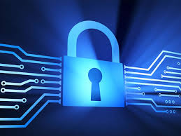

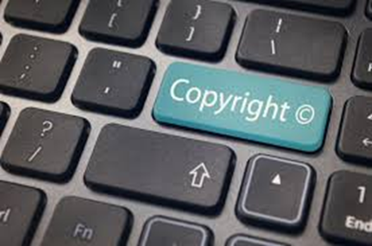
Obstáculos
El proteger los datos de los usuarios y su privacidad.
La cuestión de los derechos de autor.
La propiedad intelectual.
El problema de la brecha digital, debe ser para todos sin distinción.
El manejo de esta tecnología debe ser mas fácil.

Slide 10
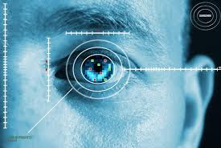
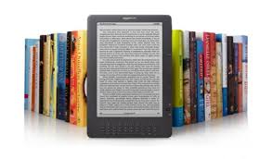
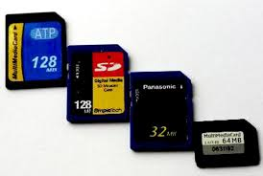
Tecnologías de Japón importantes para una sociedad de la ubicuidad
Biometría.
La criptografía.
Encriptación cuántica.
Libros electrónicos.
Pilas amigables con el medio ambiente.
Semiconductores.
Aparatos de memoria.
Procesadores de medios.
Grabación magnética.
Discos duros.

Slide 11

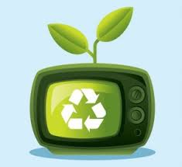

En la sociedad de la ubicuidad deberá:
Existir una sana convivencia, ser amigable con su gente y con el medio ambiente; Para de esta forma poder enriquecer la vida de las personas.

